Slide 1

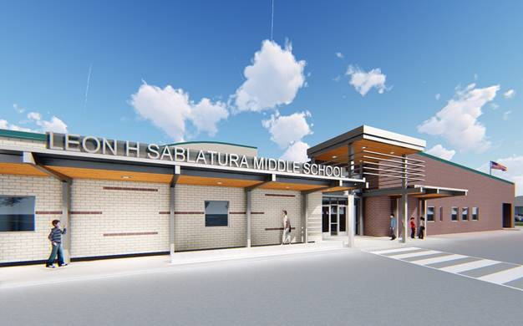
Clase de 2034 Grizzlies
La educación es para mejorar la vida de los demás y para dejar tu comunidad y el mundo mejor de lo que lo encontraste. ~Marian Wright Edelman

Slide 2

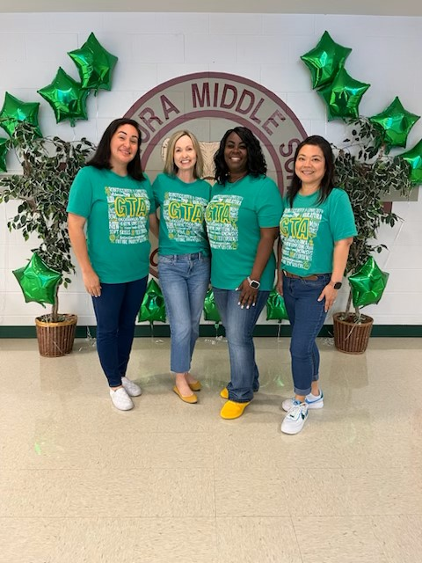

Administración de Sablatura
Verna Tipton—Directora
Liza Guajardo—Subdirectora—5th
Patricia Robinson—Subdirector—6th
Stacy Mueller –Especialista de Academia GT
Krystal Zakharov—Consejera de 5^{to}
Erica Alvarez—Consejera de 6^{to}
Stacy Elliott— Enfermera Registrada
Morgan Robyler--Comunidades en la Escuela

Slide 3


Misión y Visión
Nuestra misión es trabajar en colaboración con los estudiantes y padres de la comunidad de la Escuela Intermedia Sablatura para desarrollar todos los aspectos del estudiante. Nuestro objetivo es proporcionar un plan de estudios académico enriquecedor con altos estándares de aprendizaje. Es nuestra responsabilidad crear un entorno de aprendizaje seguro que capacite a los estudiantes para que se conviertan en miembros contribuyentes de un mundo racial y culturalmente diverso.
Sablatura Middle School……
Aprendiendo Hoy, Liderando Mañana

Slide 4
Declaración del Plan de Estudios para los Campus T1:
Pearland ISD se compromete a desarrollar el aprecio de los estudiantes por la educación y apoyar a los estudiantes para que se conviertan en aprendices independientes de por vida que puedan aplicar habilidades de pensamiento crítico y graduarse para convertirse en adultos exitosos y productivos en la sociedad.
En todas las materias, Pearland ISD utiliza los Conocimientos y Habilidades Esenciales de Texas (TEKS) como base para todo el plan de estudios del salón de clases. Las lecciones en el aula están diseñadas en torno a los TEKS y las necesidades de aprendizaje individuales de los estudiantes.

Slide 5
Llamando al Éxito: Horario de Campanas
Math and Reading: Each will have a 90-minute instructional block to enhance learning and engagement.
Ciencias y Estudios Sociales: Estas materias serán enseñadas por el mismo profesor dentro de un bloque instructivo de 90 minutos, fomentando conexiones más profundas entre las dos áreas.
Optativas: Los cursos optativos seguirán impartiéndose en un bloque de instrucción de 45 minutos.
Cursos: Debido a la SB 2124, todos los cursos de 5.º grado serán de educación
general. Como la SB 2124 establece el 6.º grado como el punto oficial de inicio para
las matemáticas avanzadas en todo el estado, el distrito escolar de Pearland
(Pearland ISD) comenzará a ofrecer clases avanzadas en todas las materias a partir del 6.º grado para alinearse con las expectativas estatales.
Programa GT Academy: Todos los cursos básicos serán PAP para desafiar e inspirar a nuestros aprendices dotados.
Programa de Doble Lenguaje: Para los estudiantes de Doble Lenguaje, enfocarse en el desarrollo del lenguaje y del contenido

Slide 6



Brindamos oportunidades de aprendizaje rigurosas, innovadoras, atractivas y relevantes para garantizar que cada estudiante logre un crecimiento.
Crecimiento profesional
Aprenda a apoyar a los diversos estudiantes de hoy en día
Continuar desarrollando habilidades de instrucción y conocimiento del contenido y el plan de estudios.
Colaboración
Asociarse con la comunidad educativa para promover el crecimiento de los estudiantes
Escuchar activamente a los miembros de la comunidad del salón de clases para satisfacer las necesidades de los estudiantes
Diferenciación
Usar decisiones de instrucción basadas en datos para enfocarse en las necesidades de estudiantes individuales
Utilizar recursos y tecnología para apoyar a estudiantes diversos
Planificación con propósito
Relaciones positivas
Crear un salón de clases acogedor para apoyar las necesidades de los estudiantes.
Utilizar los recursos apropiados para apoyar las necesidades de desarrollo, emocionales y académicas.
Comunicación y expectativas claras y consistentes.
Planificación común enfocada para apoyar el crecimiento de todos los estudiantes
Planificación intencional de lecciones para incluir análisis de datos y conocimiento del contenido.
Asegurar que cada estudiante reciba instrucción inicial de calidad
Implementar adecuadamente las adaptaciones y modificaciones de los estudiantes.
Crear oportunidades para interacciones y comentarios significativos
Buscar oportunidades para mostrar habilidades y desarrollar capacidades.
Suministrar a los estudiantes que necesitan apoyo con intervenciones basadas en evidencia
Crear oportunidades para la retroalimentación y participación de la familia y la comunidad.

Slide 7














Tecnología & Instrucción

Slide 8


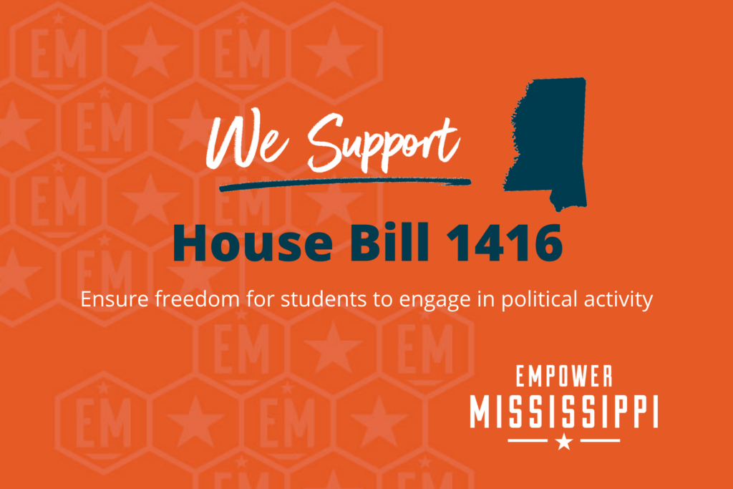
GRADO 5 Lectura
GRADO 5 Matematicas
GRADO 5 Ciencias
Las pruebas STAAR están diseñadas para medir lo que los estudiantes están aprendiendo en cada grado y si están listos o no para el próximo grado. El objetivo es asegurar que todos los estudiantes reciban lo que necesitan para tener éxito académico. Satisfacer estas necesidades individuales de los estudiantes depende en gran medida del trabajo conjunto de las escuelas, los padres y los miembros de la comunidad.

Slide 9

¡Un Día Sin Entusiasmo Es Como Un Día Sin Sol!
Día de Escuela:
8:35-3:55
Puertas se Abren:
7:30 a.m.

Slide 10
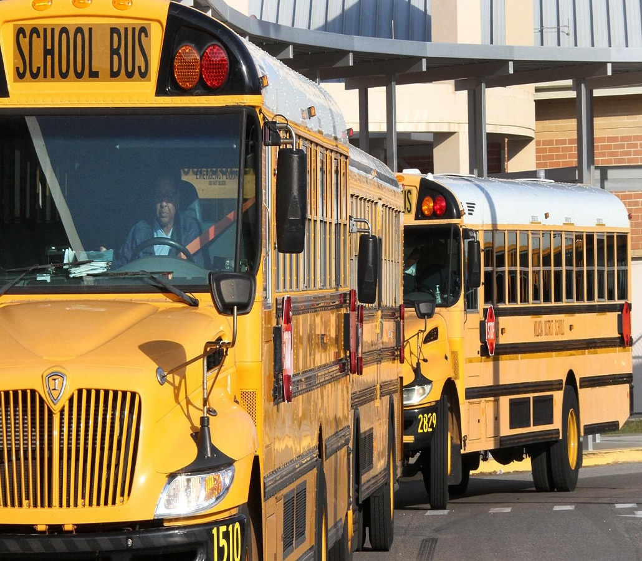
Procedimientos Y Horarios Del Autobús Escolar/Día Escolar
Llegada
Despacho
Verificación

Slide 11

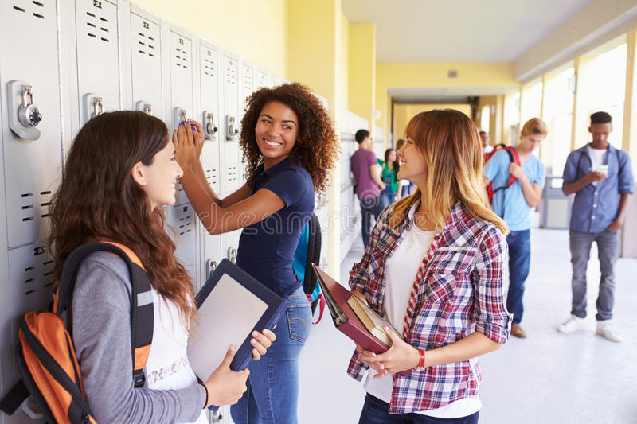





Cafeteria
Código de Vestimenta
Casilleros
Celulares/dispositivos inteligentes
Skyward—Grados
Documentaciones disciplinarias del
aula
Reportes de Progreso/ Boletas de Calificaciones
Padres Voluntarios—PTA, GTA & Programa de Doble Lenguaje
Club de Refuerzo

Slide 12








Manteniendose Conectado
Portal Para Padres - Skyward
Calendario Mensual
Correo Electronico
Sitio Web del Campus
Anuncios en Canvas
Carpeta Semanal
Asegúrese de que su número de teléfono y dirección de correo electrónico sean correctos en Skyward para recibir noticias e información importante.

Slide 13




Asistencia
Expectativas del Aula y del Equipo
& compromiso con el campus
Campamento Grizzly
Disciplina del Campus
Política de Bully & Prevención
Seguridad Escolar y Comunitaria

Slide 14
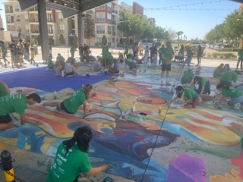

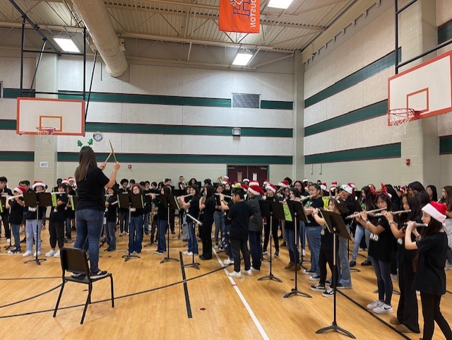
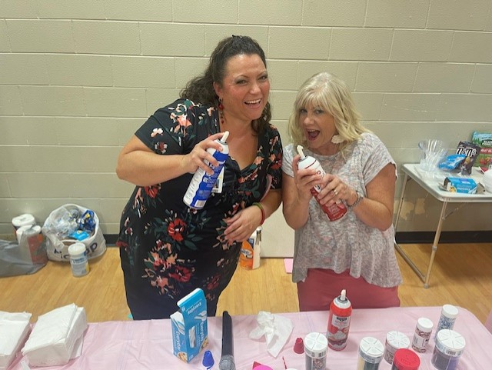
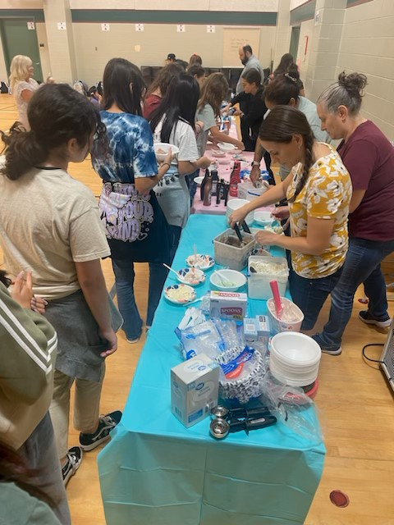
Clases Electivas
Banda
Arte
Educación Física
Coro/Música
Español-Programa de Lenguaje Dual

Slide 15
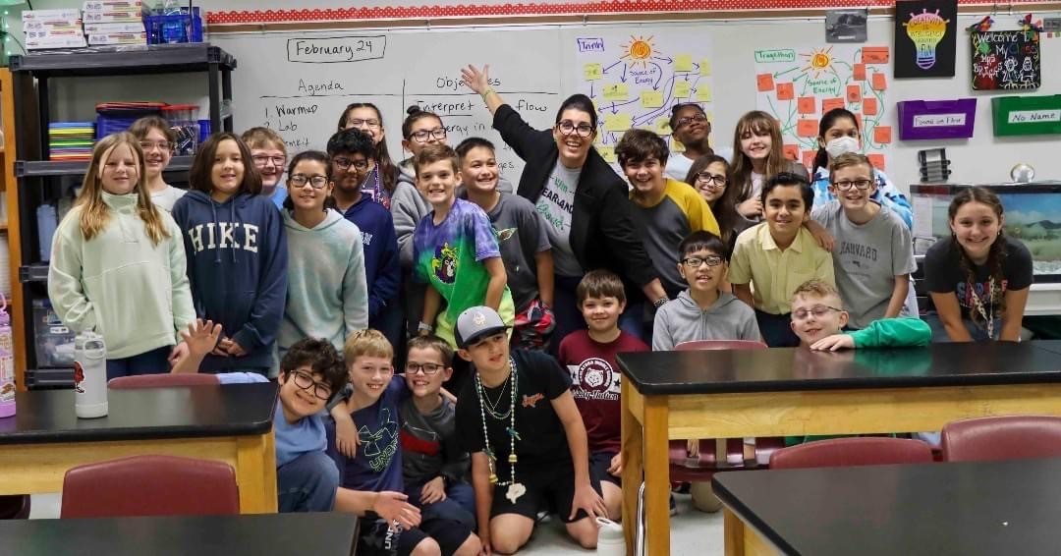



Apoyo Estudiantil
Tutoriales
Conferencia de Padres & Maestros
Consejeros Escolares
Comunidades en las Escuelas
Título I Matemáticas y Lectura 180
Academia GT
Soporte de Idioma Dual-ESL
Mentores del Progama Rise
Servicios de asesoramiento virtual de T-Chat

Slide 16


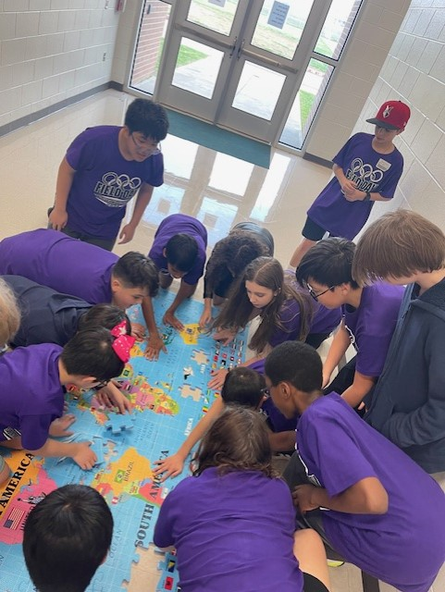
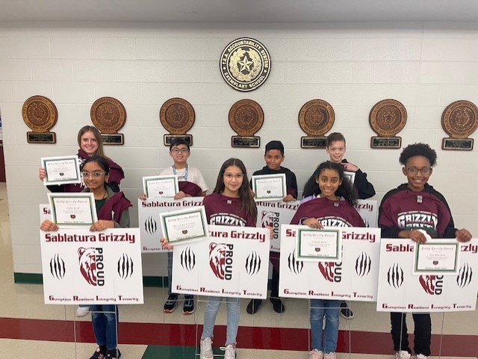
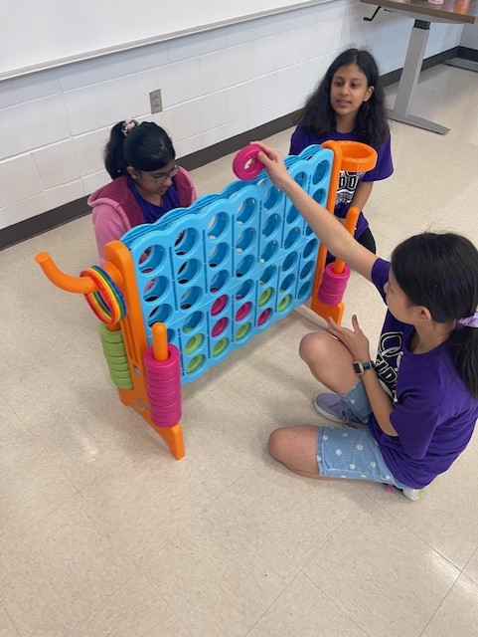
Programa de incentivos
PAWS & Aplausos
Excursiones escolares
Eventos Especiales/Días Temáticos
Almuerzos Caracteristicos
Premio Gritty Grizzly

Slide 17


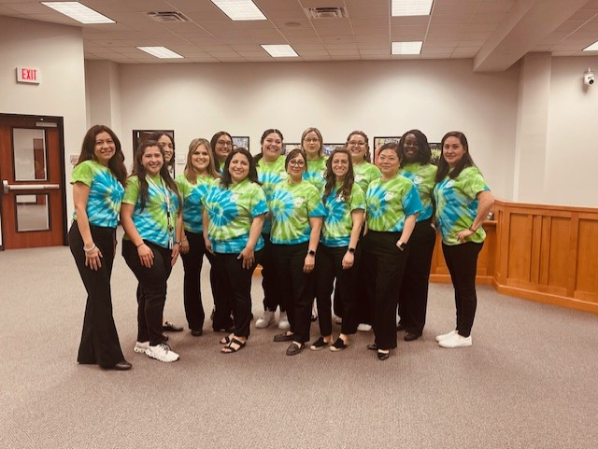
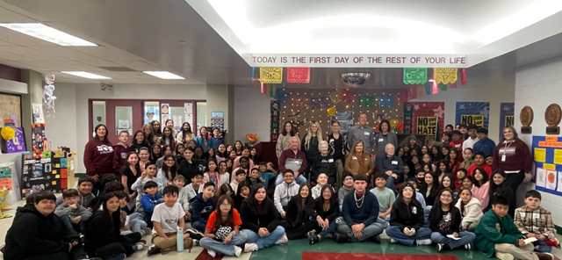
Curriculum/Currículo
Spanish/Español
Language Arts/Artes del Lenguaje
English/Inglés
Language Arts/Artes del Lenguaje
Social Studies/Estudios Sociales
LOTE/Lengua extranjera (español)
Math/Matemáticas
Science/Ciencias

Slide 18
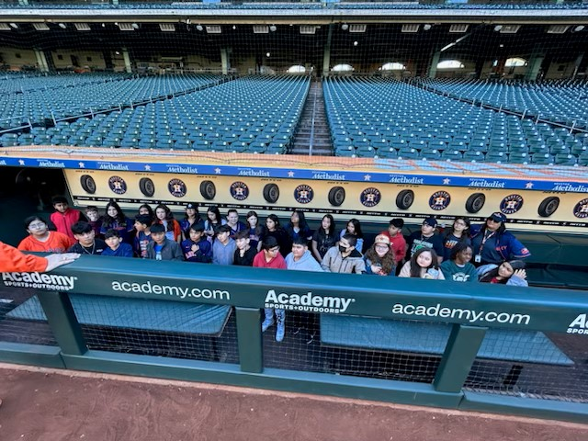
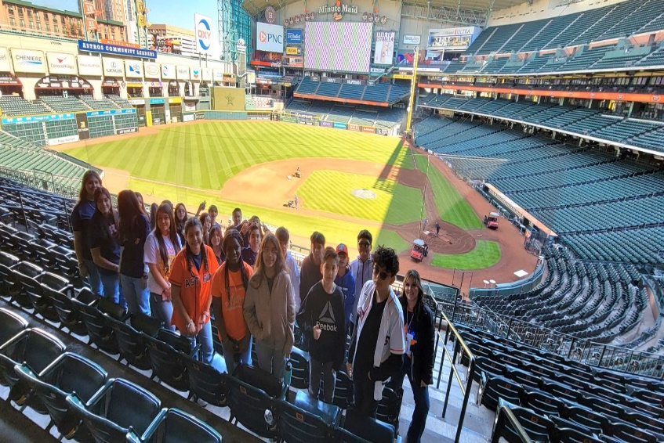
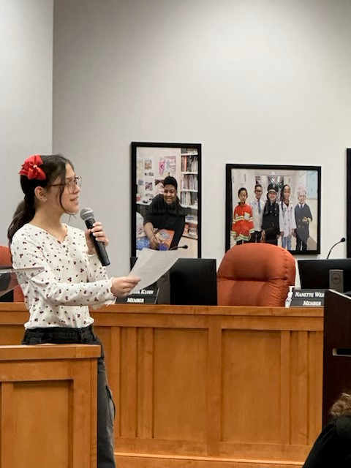
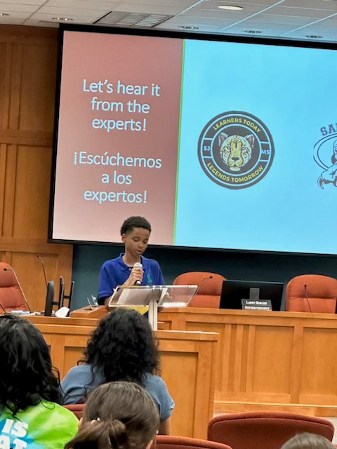
Los estudiantes de Lenguaje Dual tendrán la oportunidad de aprender cómo ser bilingüe impacta positivamente a nuestra comunidad. Podrán practicar ambos idiomas en nuestros esfuerzos planificados.
Visita de negocios que tienen un impacto global
Recorrido por Colegios y Universidades
Reunión con oradores como autores y líderes.
Participar en el alcance de la comunidad
¡Pedimos su apoyo! ¡Prepárese para participar en la recaudación de fondos y el voluntariado activo!

Slide 19




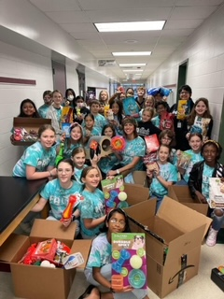
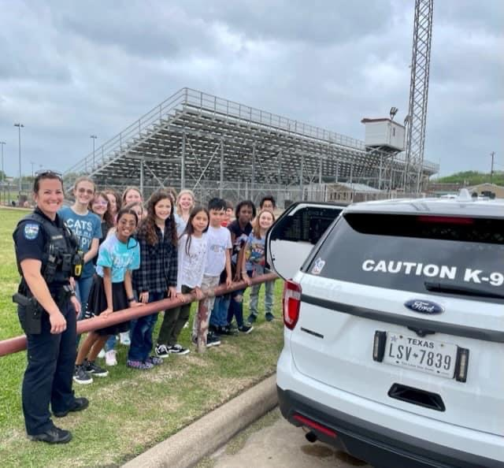
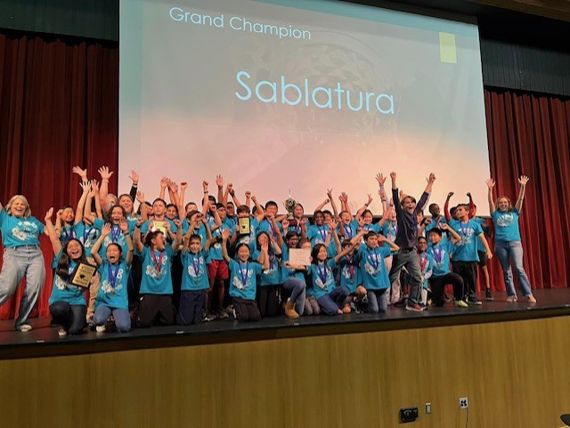
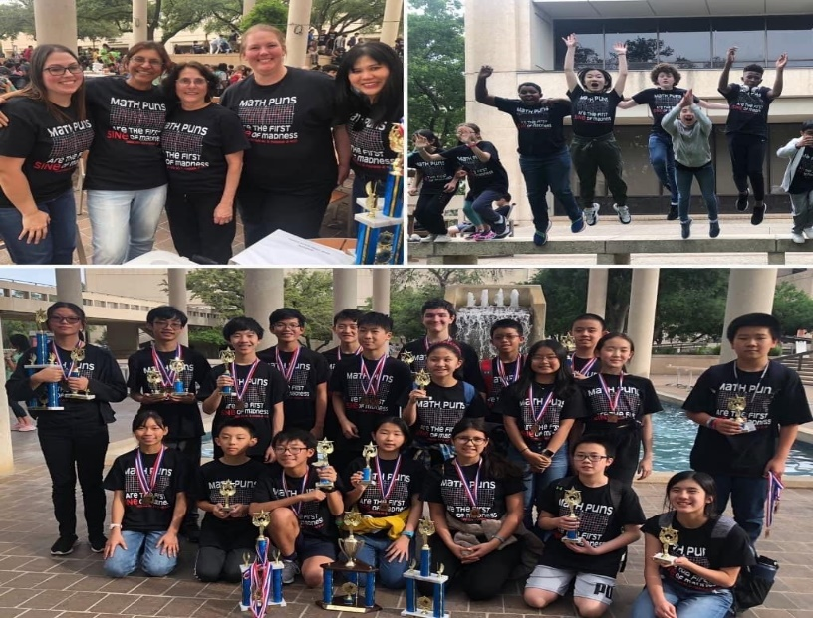
Consejo Estudiantil
Solucionadores de Problemas Futuros
PAWS
Club de Matematicas
Anuario
Club de Ajedrez
Club del Libro
Robotica
Quiz Bowl
Club de Corredores
CITY

Slide 20

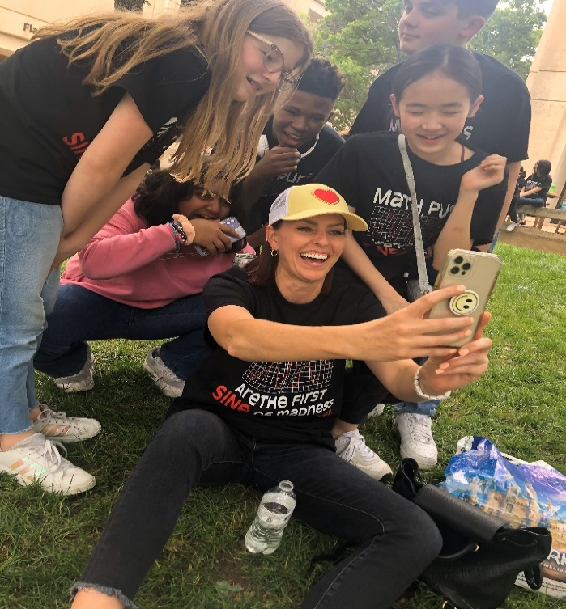
Apoyo de las Habilidades Académicas
Aplicación de Investigación y Escritura
Mini Cursos
Apoyo Social & Emocional
Habilidades Suaves (Perfeccionismo, Gestión del Tiempo, Dinámica de Grupo, etc.)
Oportunidad para la Aceleración de Matemáticas

Slide 21

Seis Componentes Para Todos los Estudiantes:
Soporte Academico
Preparación Universitaria y Professional
Actividades de Enriquecimiento
Salud y Servicios Humanos
Participación de los Padres y la Familia
Orientación y Asesoramiento de Apoyo

Slide 22

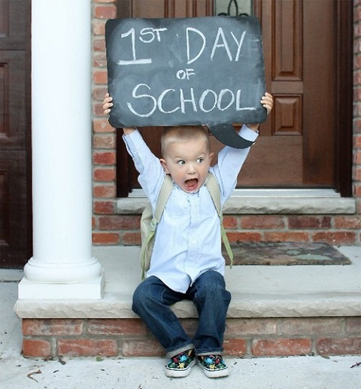
Le damos la Bienvenida……
Clase de 2034 Grizzlies
Día de Bienvenida Grizzly
Agosto 6, 2026
12pm-4:30pm
Agosto 19th
Primer Día de Escuela

